Slide 1
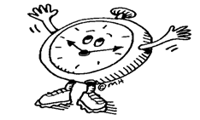
¿Qué hora es? 1. Son las dos y media de la tarde 2. Es la una de la mañana 3. Son las ocho menos cinco de la noche 4. Es la una y cuarto de la tarde 5. Son las nueve y cuarenta y cinco de la mañana. 6. Son las tres y cuarto de la tarde
It is 2:30p.m.
It is 1:00a.m.
It is 7:55p.m.
It is 1:15p.m.
It is 9:45a.m.
It is 3:15p.m.

